Slide 1
«ИСТОРИЯ КАЗАХСТАНА»
ЛЕКЦИЯ №7
Казахстан в контексте политики России: административное реформирование (последняя четверть XVIII - начало ХХ вв.)
НАО «МЕЖДУНАРОДНЫЙ УНИВЕРСИТЕТ ТУРИЗМА И ГОСТЕПРИИМСТВА»
ГУМАНИТАРНАЯ ШКОЛА
Альжанова Эльмира Есиркеповна
к.и.н., ассоциированный профессор
Туркестан

Slide 2
СОДЕРЖАНИЕ ЛЕКЦИИ
1. Реформирование институтов власти и внедрение системы территориально-административного управления на территории Младшего и Среднего жузов
2. Деятельность Степной комиссии. Временные Положения
3. Положение об управлении Туркестанским краем (1886 г.)
Положение об управлении Степными областями (1891 г.)
4. Образование Букеевского ханства (Внутренней орды):
особенности системы управления, территории

Slide 3
ЦЕЛИ И ЗАДАЧИ ЛЕКЦИИ
Цель лекции: анализ влияния административных реформ России на социально-политическое устройство казахского общества
Основные задачи лекции:
изучить внедрение нового порядка управления в Младшем и Среднем жузах
показать изменения в административно-политическом устройстве Казахстана по реформам 60-90-х годов XIX века
оценить последствия введения Положений об управлении 1886 и 1891 годов
выявить специфические черты системы управления и организации политической власти в Букеевском ханстве

Slide 4
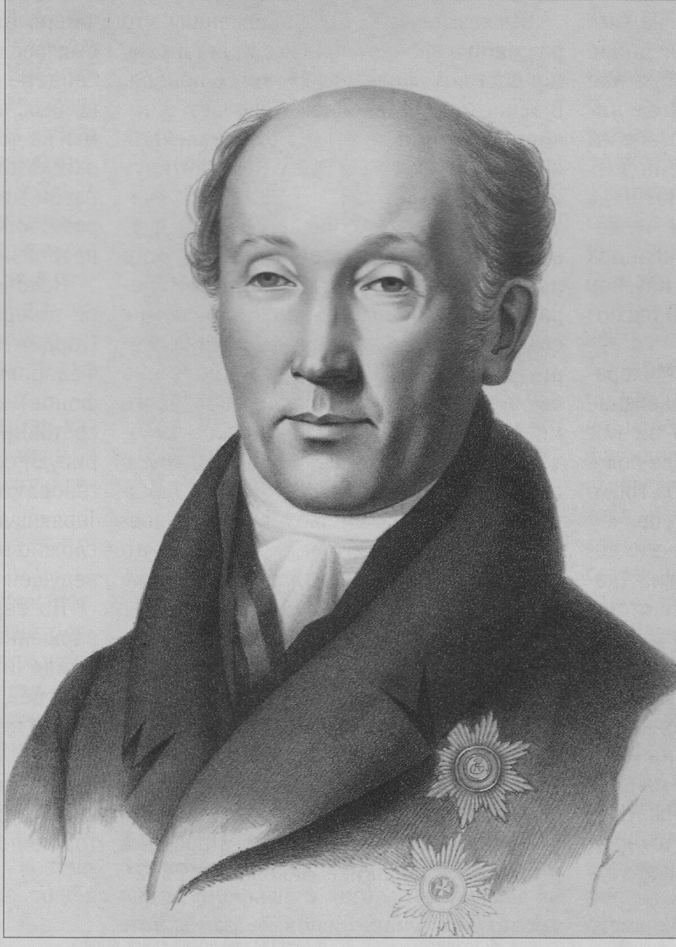
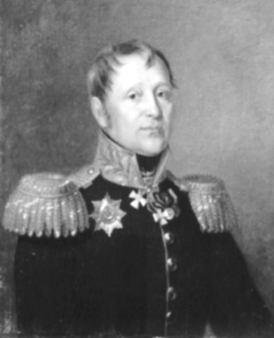
ЛИКВИДАЦИЯ ХАНСКОЙ ВЛАСТИ
Устав о
Сибирских киргизах 1822 г.
Устав об Оренбургских киргизах 1824 г.
М.М. Сперанский
П.К. Эссен
Михаил Михайлович
Сперанский
Средний жуз
Младший жуз
округ
волость
аул
часть
дистанция
аул
Пётр Кириллович
Эссен

Slide 5
ДЕЯТЕЛЬНОСТЬ «СТЕПНОЙ КОМИССИИ»
Цели и задачи комиссии
Введение новой системы управления в Степном крае
Упрощение делопроизводства судебных и следственных учреждений
Определение возможностей взимания налогов и повинностей
Деятельность членов комиссии
Гирс и Проценко отстаивали военно-оккупационный режим
Гейнс и Гутковский предлагали умеренный курс
Ч.Ч. Валиханов критиковал работу комиссии Бутакова
1867 год - «Временное положение об управлении Семиреченской и Сырдарьинской областями»
1868 год - «Временное положение об управлении в степных областях Оренбургского и Западно-Сибирского генерал-губернаторства»

Slide 6
АДМИНИСТРАТИВНЫЕ РЕФОРМЫ
1867-1868 годов
ГЕНЕРАЛ-ГУБЕРНАТОРСТВО
Туркестанское
Оренбургское
Западно-Сибирское
ОБЛАСТЬ
Семиреченская Сырдарьинская
Уральская Тургайская
Акмолинская Семипалатинская
УЕЗД
ВОЛОСТЬ
АУЛ

Slide 7
АДМИНИСТРАТИВНЫЕ РЕФОРМЫ
1886, 1891 годов
2 июня 1886 года — «Положение об управлении Туркестанским краем»
Сырдарьинская, Ферганская, Самаркандская области вошли в состав Туркестанского края. Центр - город Ташкент
25 марта 1891 года — «Положение об управлении Акмолинской, Семипалатинской, Семиреченской, Уральской и Тургайской областями»
Уральская, Тургайская, Акмолинская, Семипалатинская и Семиреченская области вошли в состав Степного генерал-губернаторства. Центр - город Омск

Slide 8
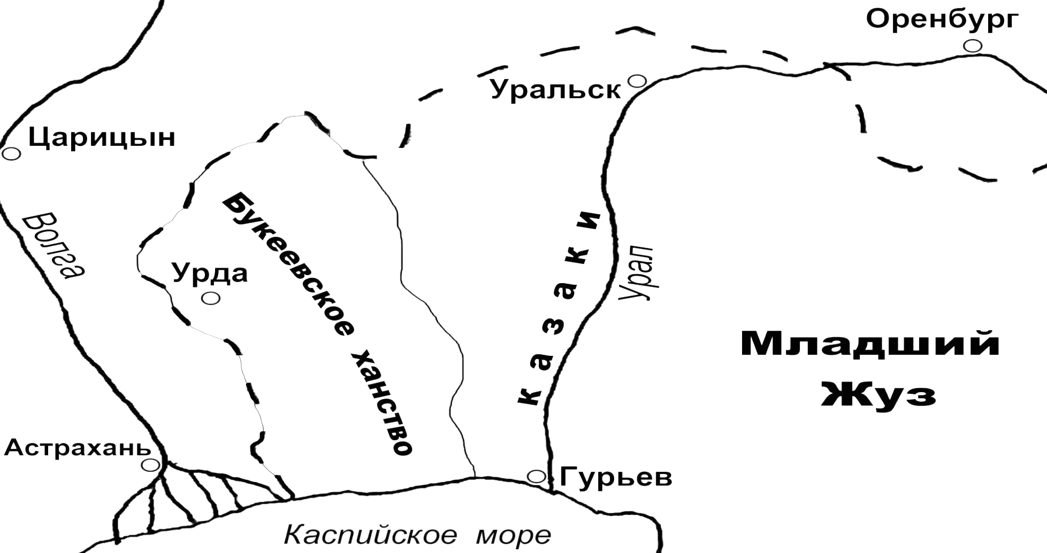
БУКЕЕВСКОЕ ХАНСТВО (ВНУТРЕННЯЯ ОРДА)
1801 - 1845 гг.
между Уралом и Волгой
Букей хан (1801-1815)
Жангир хан (1823/24-1845)
1841 - открытие светской школы
1845 – упразднение ханской власти

Slide 9
ВЫВОДЫ
Уставы, принятые в 1822 и 1824 годах, упразднили ханскую власть в Среднем и Младшем жузах и ввели колониальную систему управления
Административные реформы 1867–1868 гг. установили общеимперское управление, способствуя хозяйственной колонизации и подготовке к массовому переселению крестьян из России

Slide 10
ВЫВОДЫ
Положения 1886 и 1891 годов укрепили колониальные органы власти, увеличив штат полицейских урядников, приставов и военных команд
Образование Букеевского ханства стало важным событием в истории казахского народа, которое позволило казахам Младшего жуза сохранить свои земли и государственность вплоть до 1845 года

Slide 11
СПИСОК ЛИТЕРАТУРЫ
Абдиров М. Ж. Завоевание Казахстана царской Россией. Астана, 2000. - 171 с.
Бекмаханов Е. Б. Присоединение Казахстана к России. М., 1957. - 342 с.
Васильев Д.В. Россия и Казахская степь: административная политика и статус окраины. М., 2014.
Есенберлин И. Кочевники: Историческая трилогия. А., 1998. - 220 с.
Зиманов С.З. Россия и Букеевское ханство. А., 1982. - 178 с.
Касымбаев Ж.К. Государственные деятели казахских ханств. А., 1999. - 246 с.
Хафизова К.Ш. Степные властители и их дипломатия в XVIII-XIX веках. А., 2019. - 479 с.

